Slide 1

ВЕЛИКАЯ ОТЕЧЕСТВЕННАЯ ВОЙНА

Slide 2
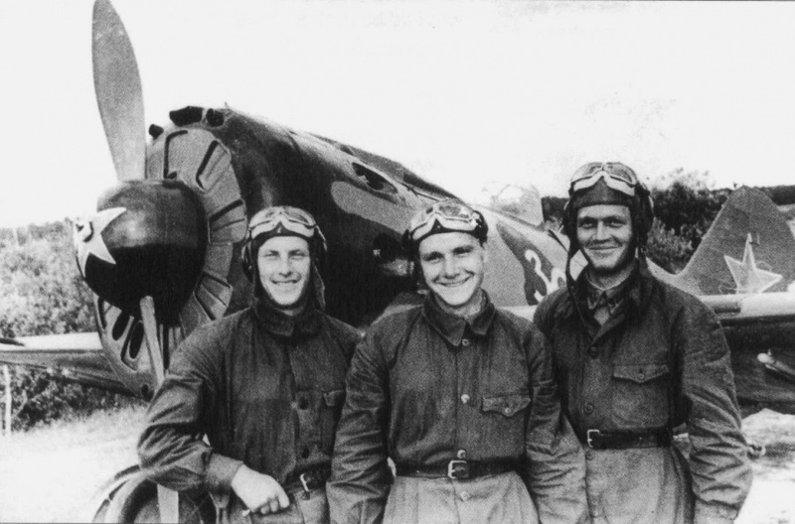
ЛЕТЧИКИ

Slide 3
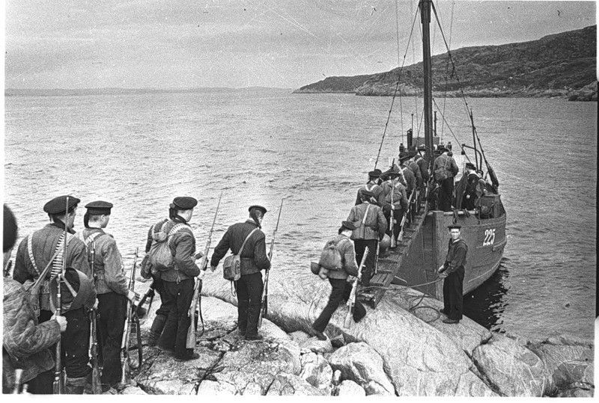
МОРЯКИ

Slide 4
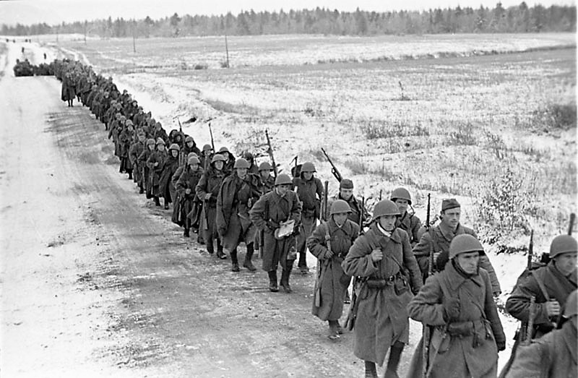
ПЕХОТА

Slide 5
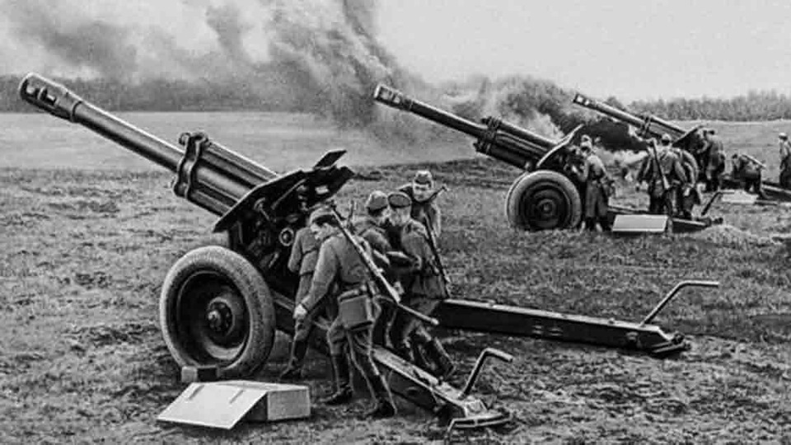
АРТИЛЛЕРИЯ

Slide 6
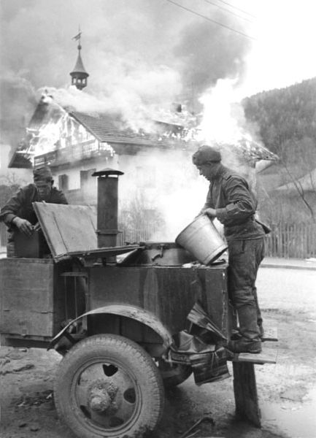
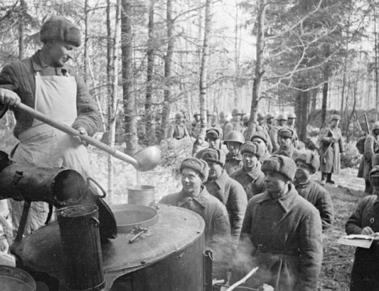
ПОЛЕВАЯ КУХНЯ

Slide 7
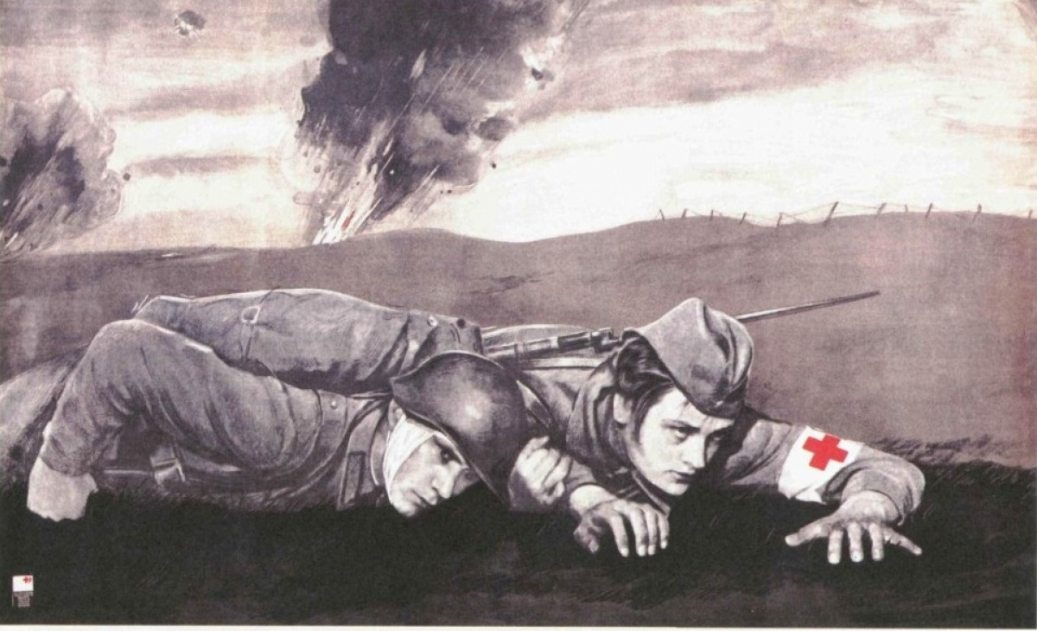
МЕДИНСКАЯ ПОМОЩЬ

Slide 8
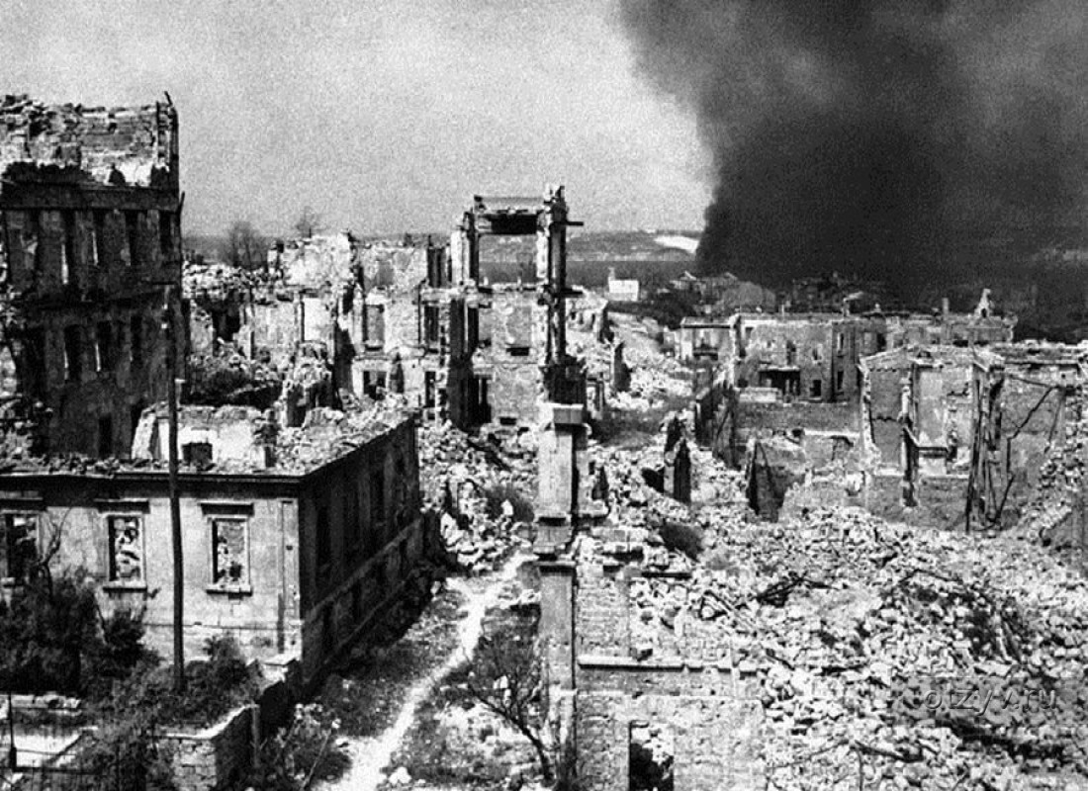
РАЗРУШЕННЫЕ ДОМА

Slide 9
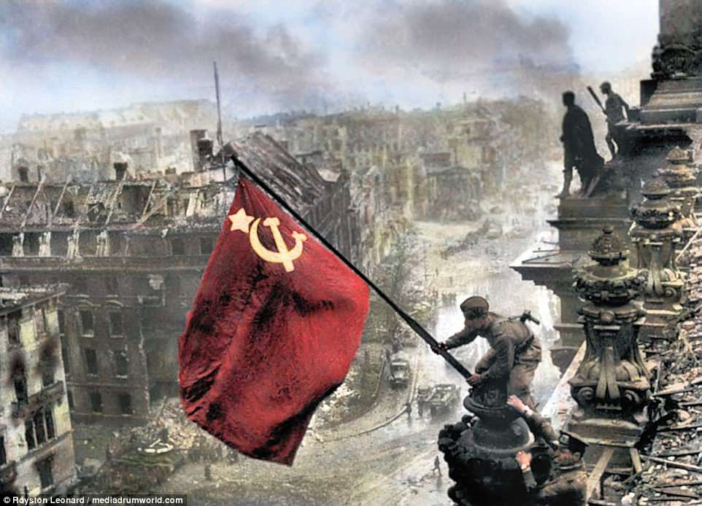
МЫ – ПОБЕДИЛИ!

Slide 10
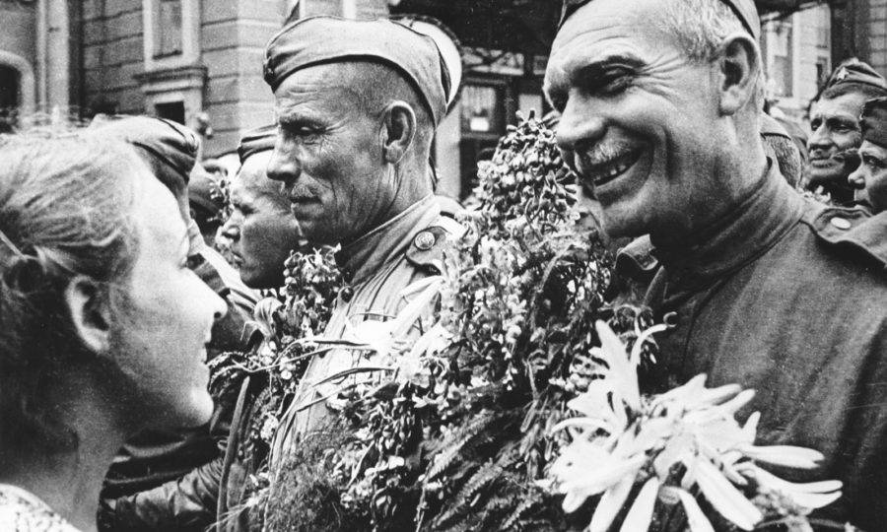
ДЕНЬ ПОБЕДЫ!

